Slide 1
7장 Hook

Slide 2
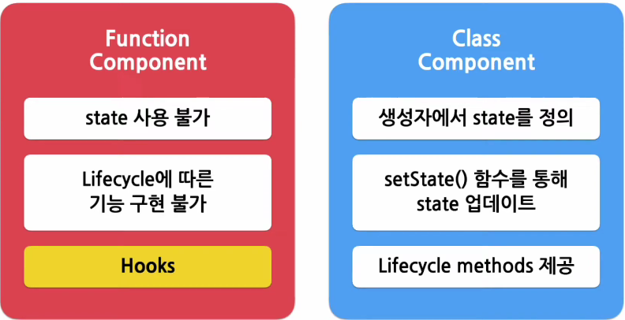
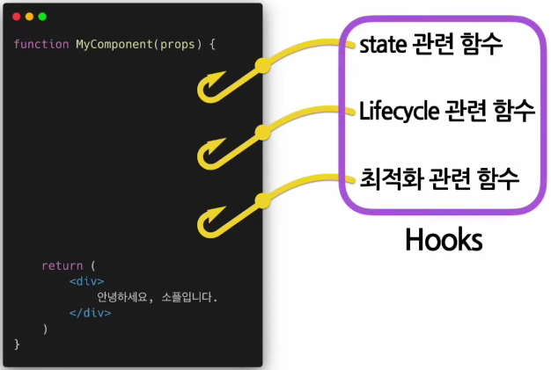
Hook ?
16.8v에서 새롭게 등장한 개념
리액트의 state와 생명주기 기능에 갈고리를 걸어 원하는 시점에 정해진
함수를 실행되도록 만든 것
Hook 의 이름은 모두 use로 시작함
Notes:
state => 렌더링에 필요한 데이터를 관리
클래스 컴포넌트 -> 생성자에서 state를 정의, setState( )를 통해 업데이트, 생명주기 함수들까지 정의됨
함수 컴포넌트 -> 코드가 간결, state 정의 및 컴포넌트 생명주기에 맞춰 어떤 코드가 실행되도록 할 수 없어서 이런 기능을 지원하기위해 등장한 것이 Hook
Hook을 사용해 함수 컴포넌트도 클래스 컴포넌트의 기능을 모두 동일하게 구현할 수 있게 되

Slide 3
1. useState( )
state 를 사용하기 위한 Hook
사용법
const [변수명, set함수명] = useState(초깃값);
ex) const [count, setCount] = useState(0);
초깃값을 넣어 useState(0)를 호출하면 배열을 리턴
➔ [변수, set변수()]
클래스 컴포넌트 ➔ setState()하나로 모든 state값을 업데이트 할 수 있음
함수 컴포넌트 ➔ 변수 각각에 대해 set 함수가 존재한다.

Slide 4
2. useEffect( )
사이드 이펙트를 수행하기 위한 훅
서버에서 데이터를 받아오거나 수동으로 DOM을 변경하는 등의 작업
다른 컴포넌트에 영향을 미칠 수 있고 랜더링 중에는 작업이 완료될 수 없다
컴포넌트에서 제공하는 생명주기 함수
componentDidMount(), componentDidUpdate(),
componentWillUnmount() 와 동일한 기능을 하나로 통합해서 제공

Slide 5
2. useEffect( )
useEffect(이펙트 함수, 의존성 배열)
배열 안에 있는 변수 중에 하나라도 값이 변경되었을 때 실행됨
처음 컴포넌트가 렌더링된 이후와
업데이트로 인한 재렌더링 이후에 실행됨
useEffect(이펙트 함수, [ ])
mount와 unMount시 한 번씩만 실행됨
useEffect(이펙트 함수)
컴포넌트가 업데이트될 때마다 호출됨

Slide 6
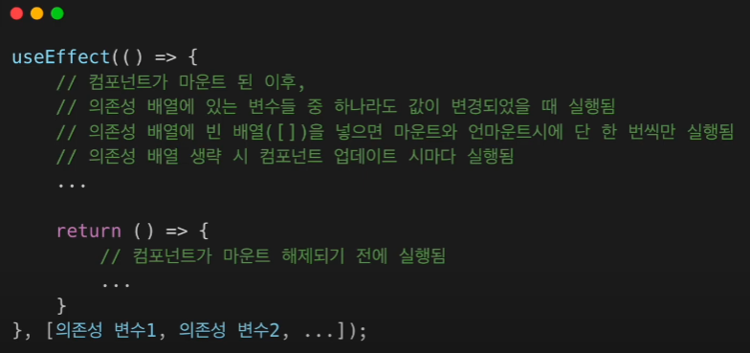
2. useEffect( )
useEffect()의 리턴 함수의 역할은 componentWillUnmount()함수가 하는 역할과 동일하다.

Slide 7
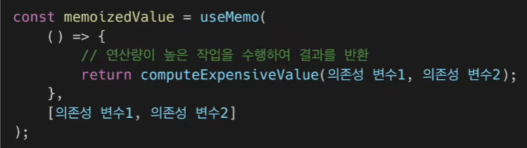
3. useMemo( )
Memoized value를 리턴하는 Hook
Memoization- 최적화를 위해 사용. 렌더링 속도 향상
연산량이 많이 드는 함수의 호출 결과를 저장해 두었다가 같은 입력값으로 함수를 호출하면 저장해놨던 호출 결과를 바로 반환
사용법

Slide 8
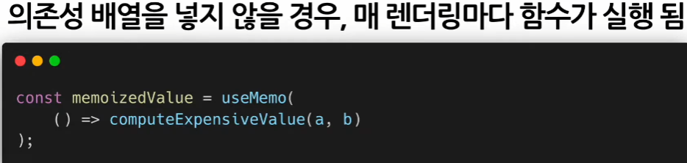
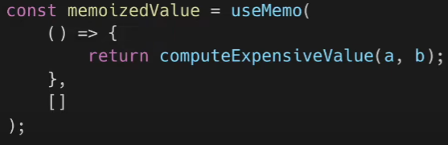
3. useMemo( )
의존성 배열을 넣지 않을 경우, 매 렌더링마다 함수가 실행됨
useMemo() 로 전달된 함수는 렌더링이 일어나는 동안 실행된다
서버에서 데이터를 받아오거나 수동으로 DOM을 변경하는 작업 등은 userMemo() 함수에 넣으면 않됨
의존성 배열이 빈 배열일 때 컴포넌트 마운트시에만 호출됨

Slide 9
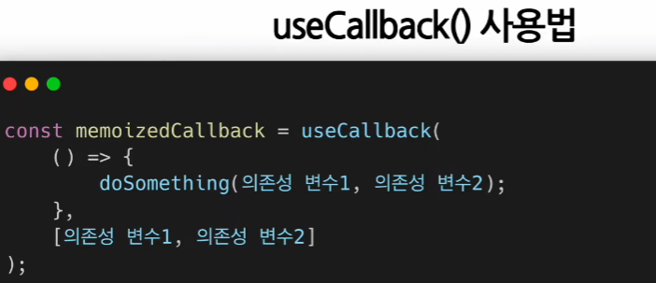
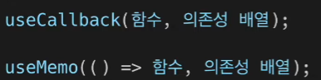
4. useCallback( )
useMemo() 와 유사하지만 값이 아닌 함수를 반환
사용법
다음 두 줄의 코드는 동일한 역할

Slide 10
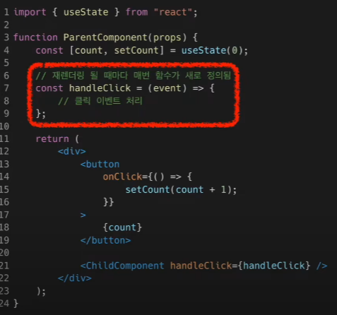
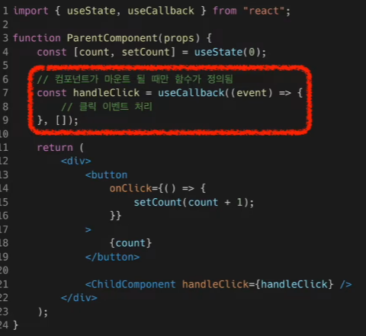
4. useCallback( )
Notes:
useCallback() 훅을 사용하지 않고 컴포넌트 내에서 정의한 함수를 자식 컴포넌트의 props로 넘겨 사용 할때 부모 컴포넌트가 다시 랜더링 될 때마다 자식 컴포넌트도 다시 랜더링 된다.
useCallback() 훅을 사용하면 특정 변수의 값이 변한 경우에만 함수를 다시 정의하게 되므로
함수가 다시 정의 되지 않는 경우 자식 컴포넌트도 재랜더링 되지 않는다.
의존성 배열이 빈배열일 경우 컴포넌트가 처음 마운트 되는 시점에만 함수가 정의되고 이후에 다시 정의 되지 않아 컴포넌트의 불필요한 재랜더링이 일어나지 않는다.

Slide 11
5. useRef( )
Reference를 사용하기 위한 Hook
reference 객체를 반환
reference – 특정 컴포넌트에 접근할 수 있는 객체
컴포넌트가 unMount될 때 까지 유지됨
refObject.current 속성 – 현재 참조하고 있는 Element
사용법
초기값으로 초기화된 레퍼런스 객체를 반환 함(current= 초기값)
변경 가능한.current라는 속성을 가진 하나의 상자
매번 렌더링될 때마다 항상 같은 ref 객체를 반환한다
Notes:
매번 렌더링될 때마다 항상 같은 ref 객체를 반환한다
내부의 데이터가 변경되어도 알리지 않는다.
.current속성 변경은 재렌더링을 일으키지 않음
ref 에 DOM node가 attach/detach 되었을 경우 어떤 코드를 실행하고 싶다면 callback ref를 사용해야함

Slide 12
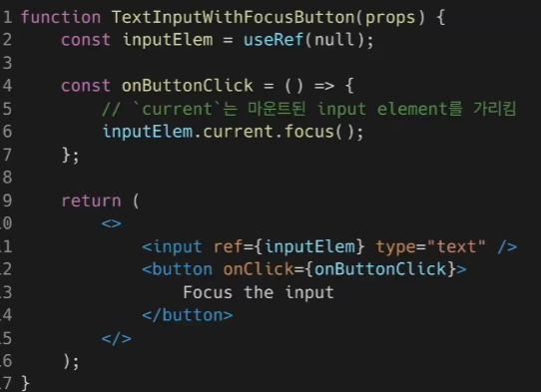
5. useRef( )
Notes:
import React, { useRef } from "react";
function TextInputWithFocusButton(props){
const inputElem = useRef(null);
const onButtonClick = () => {
//`current`는 마운트된 input element를 가리킴
inputElem.current.focus();
};
return(
<>
<input ref={inputElem} type="text" />
<button onClick={onButtonClick}>Focus the input</button>
</>
);
}
export default TextInputWithFocusButton;

Slide 13
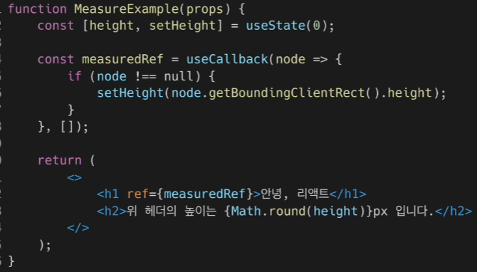
5. useRef( )
Notes:
useRef() 대신 useCallback()을 사용한 callback ref 방식
➔ 자식 컴포넌트가 변경되었을때 알림을 받아 다른 정보들을 업데이트 할 수 있어서
import React, { useState, useCallback } from "react";
function MeasureExample(props){
const [height, setHeight] = useState(0);
const measuredRef = useCallback(node => {
if (node !== null){
setHeight(node.getBoundingClientRect().height);
}
}, []);
return(
<>
<h1 ref={measuredRef}> 안녕, 리액트</h1>
<h2>위 헤더의 높이는 {Math.round(height)}px 입니다.</h2>
</>
);
}
export default MeasureExample;

Slide 14
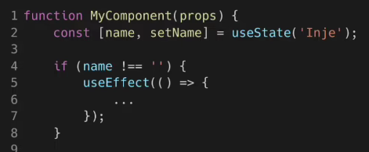
6. Hook의 규칙
Hook은 최상위 레벨에서만 호출해야 한다.
반복 문이나 조건문 또는 중첩된 함수들 안에서 호출하면 안되며
컴포넌트가 렌더링 될 때마다 매번 같은 순서로 호출되어야 한다.
리액트 함수 컴포넌트에서만 Hook을 호출해야 한다.
리엑트 함수 컴포넌트에서 호출하거나 직접 만든 커스텀 훅에서만 호출 할 수 있다.
잘못된 사용 예
if문의 조건에 따라
호출되는 훅이 달라지므로....

Slide 15
7.Custom Hook 만들기
여러 컴포넌트에서 반복적으로 사용되는 로직을 훅으로 만들어 재사용하기 위함.
use로 시작하고 내부에서 다른 훅을 호출하는 자바스크립트 함수
훅의 규칙이 적용됨
최상위 레벨에서 호출
컴포넌트에서만 호출
컴포넌트가 렌더링 될 때마다 매번 같은 순서로 호출 해야함.

Slide 16
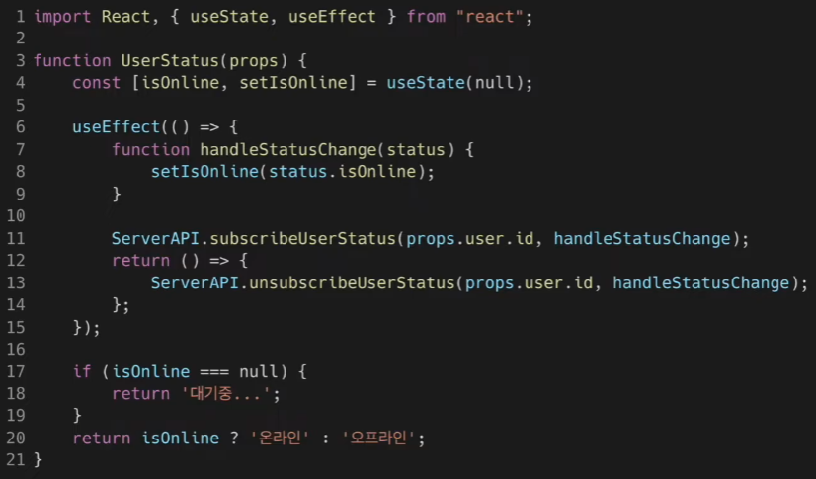
UserStatus( )는 isOnline 이라는 state에 따라서 사용자의 상태가 온라인 인지 아닌지를 텍스트로 보여주는 컴포넌트

Slide 17
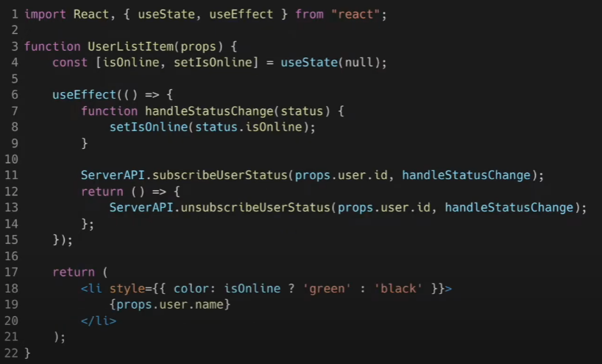
UserListItem( )는 연락처 목록을 제공하며 이때 온라인 사용자 이름은 초록색으로 표시해 주고자 한다

Slide 18
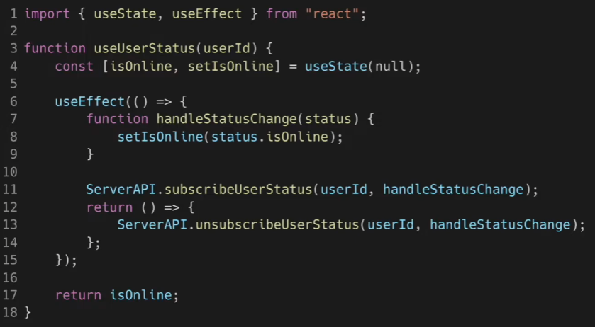
UserStatus( )와 UserListItem( )의 중복된 로직을 추출하여 useUserStatus( )라는 커스텀 훅으로 만들었다.
사용자의 온라인 오프라인 상태를 구독하는것
Notes:
파라미터로 userId를 받아서 해당 사용자가 온라인 상태인지 오프라인 상태인지를 리턴하게 했다.

Slide 19
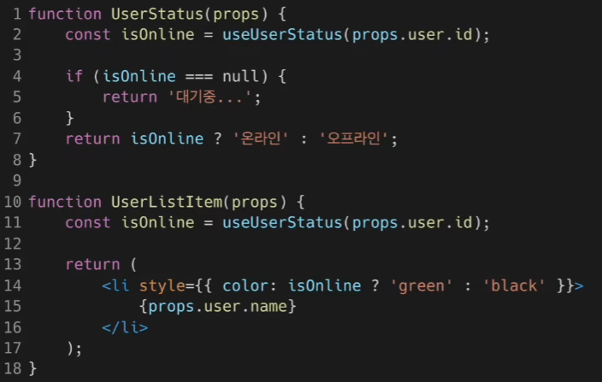
사용하기
Notes:
파라미터로 userId를 받아서 해당 사용자가 온라인 상태인지 오프라인 상태인지를 리턴하게 했다.

Slide 20
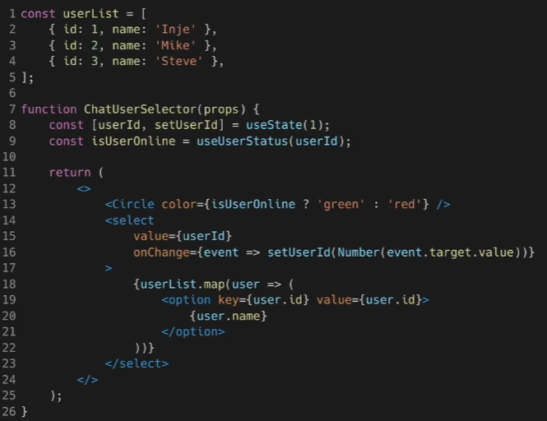
Hook들 사이에서 데이터를 공유하는 방법
Notes:
select 태그 목록에서 사용자를 선택할 수 있게 해주고 있으며 사용자를 선택할 경우 해당 사용자가 온라인인지 아닌지를 보여주게 된다.
마킹된 내용을 보면 useState( )훅을 사용해 userId라는 state를 만들었는데 이는 현재 선택된 사용자의 id를 저장하기 위한 용도이며 이 userId를 useUserStatus( )훅의 파라미터로 전달하게 되는데 이렇게 하면 setUserId함수를 통해 userId가 변경될 때마다 useUserStatus( )훅은 이전에 선택된 사용자를 구독취소하고 새로 선택된 사용자의 온라인 여부를 구독하게 된다.
훅들 사이에서는 이러한 방법으로 데이터를 공유 할 수 있다.

Slide 21
실습
useCounter.jsx
Accommodate.jsx
index.js 수정

